Slide 1
Початкові відомості про будову речовини. Молекули. Атоми.

Slide 2
Самостійна робота
1.Наведіть три приклади речовин, із яких можна виготовити фізичне тіло – вазу.
2. Наведіть три приклади фізичних тіл, які можуть бути виготовлені з речовини – алюмінію.

Slide 3
3. Користуючись схемою, наведіть по два приклади фізичних явищ.
Фізичне явище
Механічне звукове світлове теплове електро-
магнітне
________ _______ ________ _______ _______
________ _______ ________ _______ _______

Slide 4
4. Вставте слова, яких не вистачає за змістом
1) Матерія – це все, що нас …
2) Фізичне явище – це явище, яке можна описати за допомогою відповідних ….
3) … - це певна частина простору зайнята речовиною

Slide 5
План
1. Чим розрізняються атом і молекула.
2. розміри та будова атома.
3. Молекули. Рух та взаємодія молекул.
4. Основні положення молекулярно-кінетичної теорії (МКТ).

Slide 6
Перш, ніж почати вивчення будову молекули, згадаємо українську абетку.
Вона має лише 33 букви, проте кожен з вас може скласти з них тисячі слів.

Slide 7
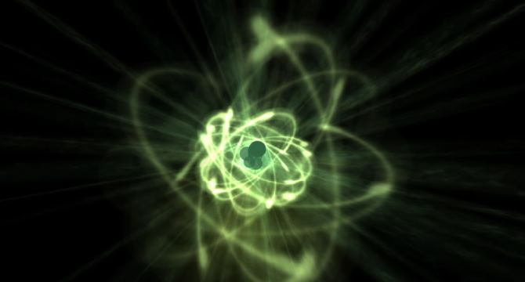
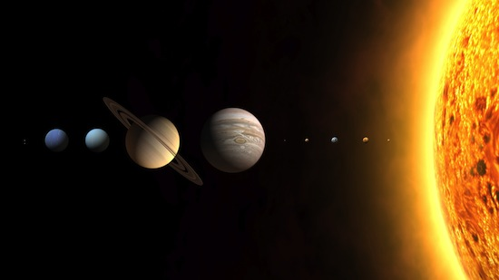

Мікро-, макро- і мегасвіти
Фізика вивчає
об’єкти мікро-, макро- і мегасвіту
та фізичні явища, що з ними пов'язані

Slide 8
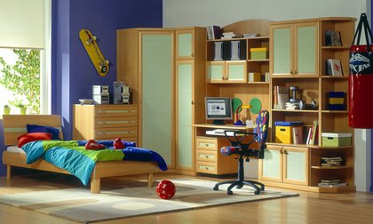
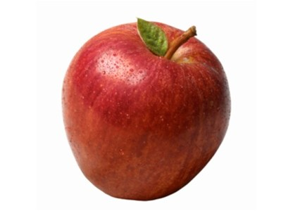
Макросвіт - світ, у якому ми живемо

Slide 9
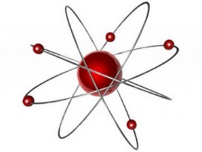
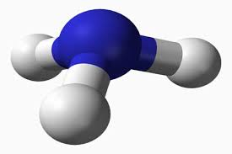
Мікросвіт - світ, якого ми не бачимо неозброєним оком

Slide 10
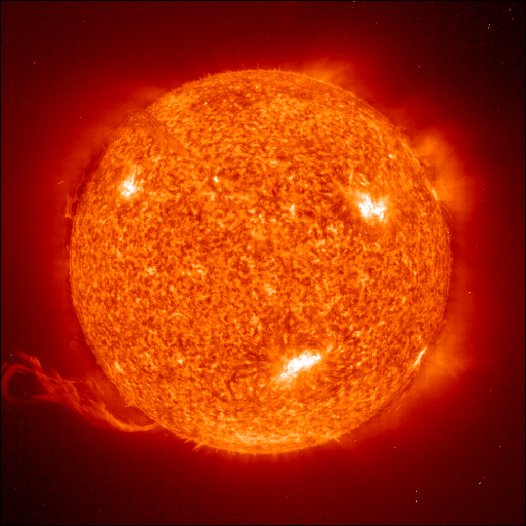
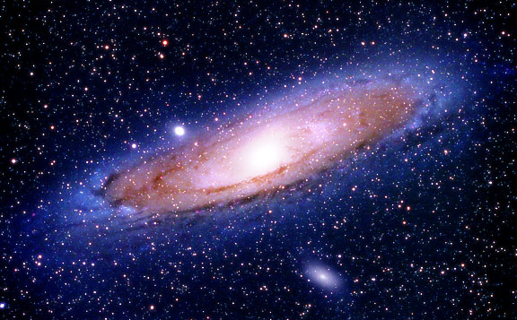
Мегасвіт - космічні об’єкти

Slide 11

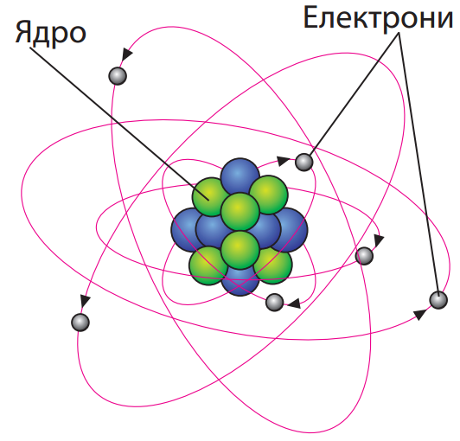

Атом
Атом - найменша частинка речовини, яка складається з ядра, навколо якого обертаються електрони.
Атом
Ядро
Електрони
нейтрони
протони

Slide 12
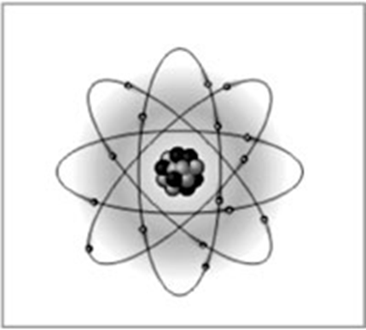
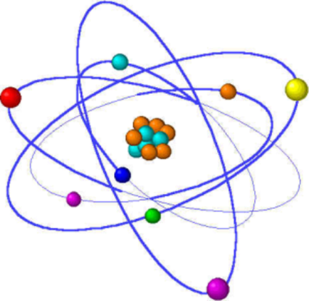
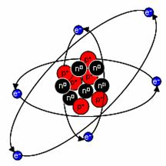
Атом
Відомо 118 видів атомів
Атоми одного виду утворюють хімічні елементи. Кожен хімічний елемент має назву і умовне позначення

Slide 13
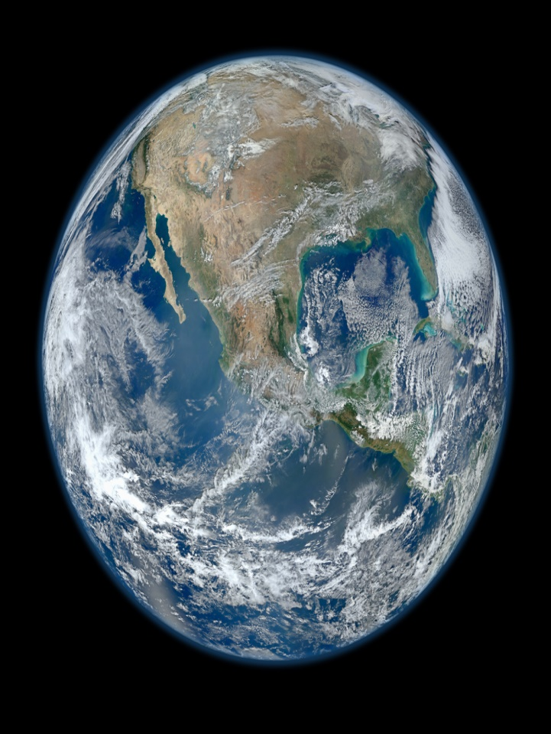
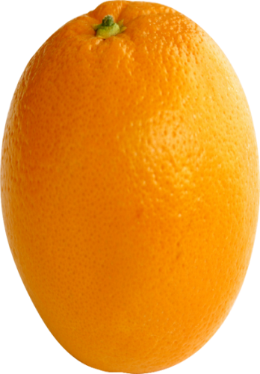
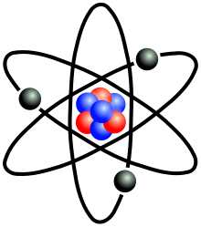
Атом
Атоми виявилися
дуже маленькими частинками,
розміром близько 0,0000000001 м

Slide 14
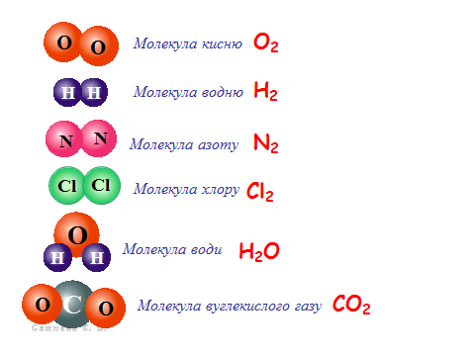
Молекула
Атоми можуть об’єднуватись у молекули
Атоми одного хімічного елемента, створюють
прості речовини
Різні хімічні елементи утворюють молекули
складних речовин

Slide 15
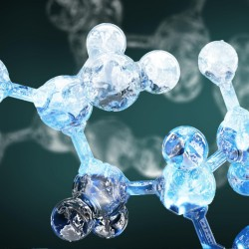
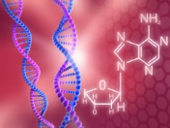
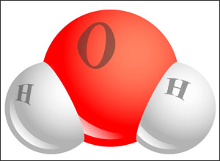
Молекула
Молекула — частинка речовини, яка складається з однакових чи різних атомів, що об’єднані хімічними зв’язками.

Slide 16

Моделі молекул

Slide 17
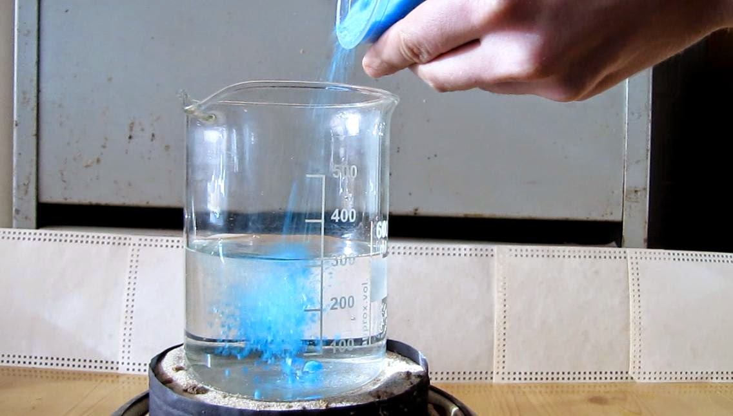
Дифузія
Дифузія — процес взаємного проникнення молекул (атомів, йонів) однієї речовини в проміжки між молекулами (атомами, йонами) іншої речовини

Slide 18
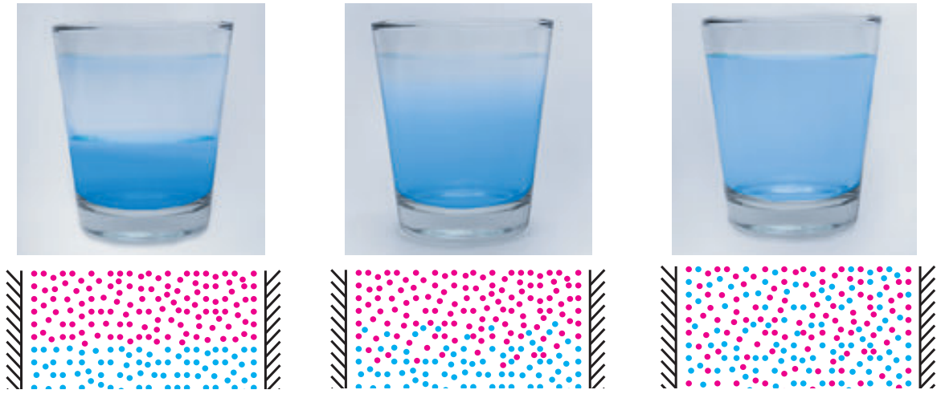
Дифузія

Slide 19
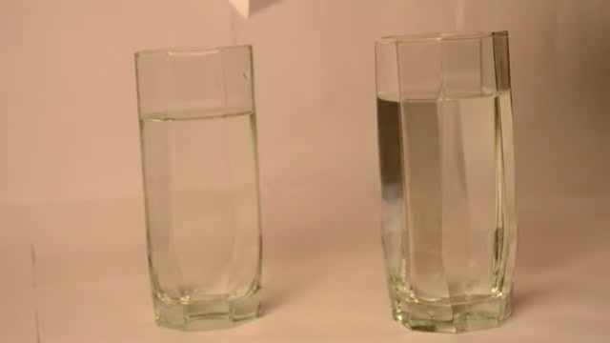
Дифузія

Slide 20
Дифузія
Чому можливе явище дифузії?
Між молекулами є проміжки.
Молекули рухаються хаотично.
Зі збільшенням температури збільшується швидкість молекул.

Slide 21
Дифузія
Чому можливе явище дифузії?
Явище дифузії існує в
усіх агрегатних станах.
Швидкість дифузії залежить від температури і стану речовини

Slide 22
ОСНОВНІ ПОЛОЖЕННЯ МКТ
1. Всі тіла складаються з частинок (молекул, атомів, йонів)
2. Ці частинки перебувають у безперервному хаотичному русі.
3. Частинки взаємодіють одна з одною.

